Slide 1
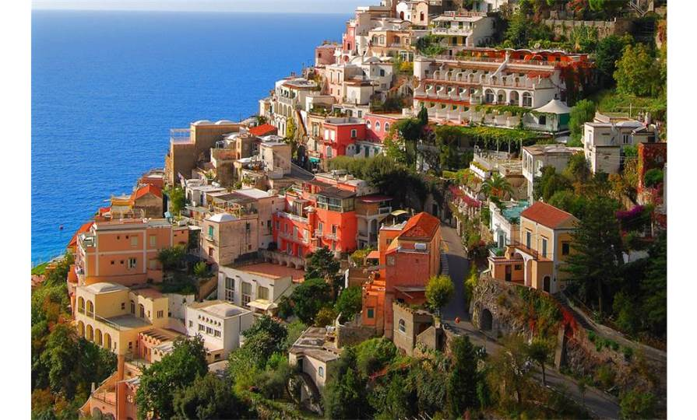
UM TEMA MUSICAL
COM FOTOS DA ITÁLIA
Positano
Progressão Automática

Slide 2
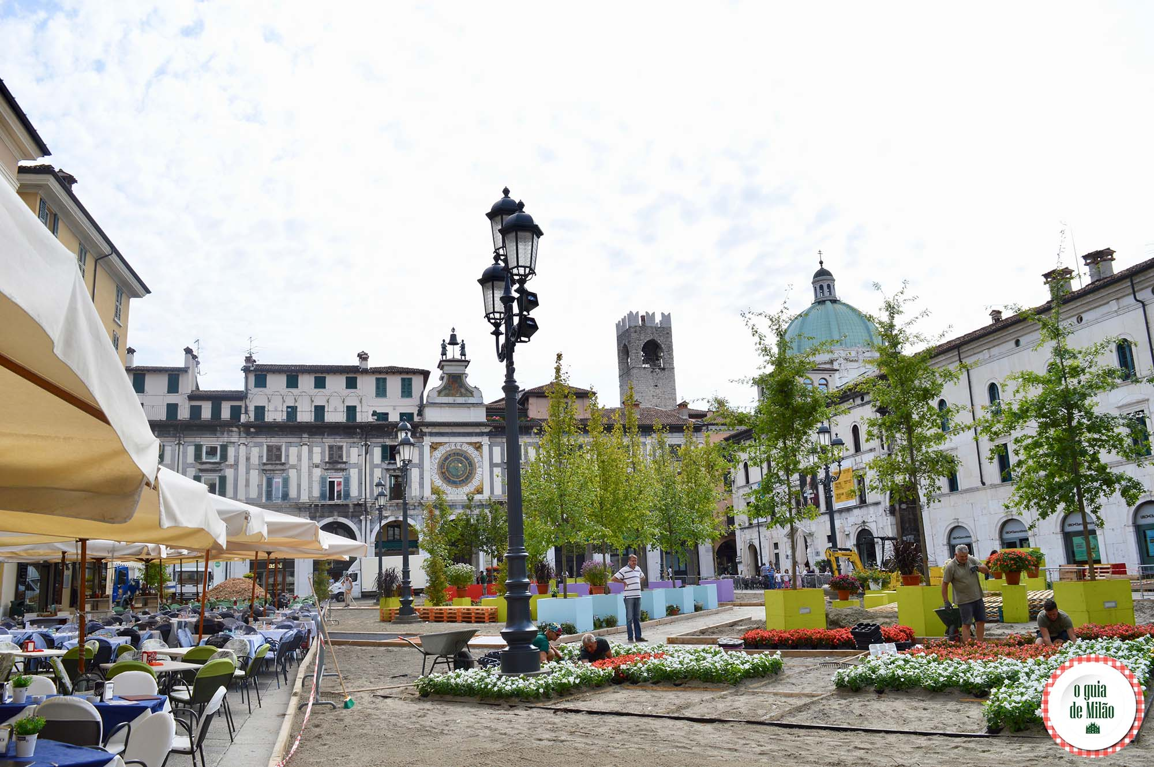
E A MÚSICA...
TANTO CARA
(Tão Querida é a Minha Menina)
BRESCIA

Slide 3
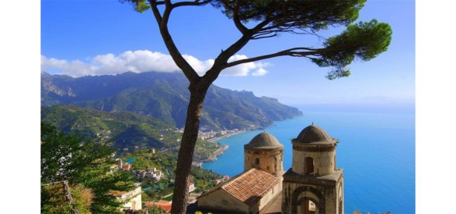
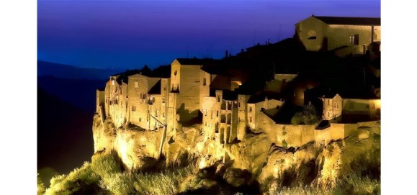
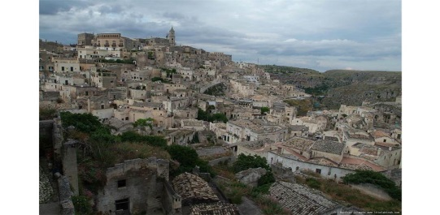


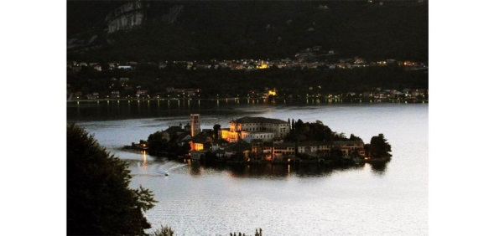
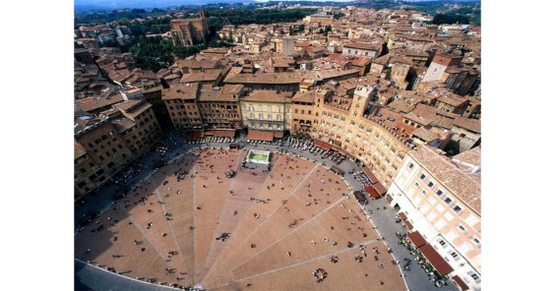
Essa minha vida agora é linda. Procurava o Sol, que agora está aqui comigo
Dentro dos seus olhos
Obrigado, obrigado por tudo que me dás
A compreensão e o bem que me fazes
A ternura que só em ti encontro
Me faz gritar ao mundo que és
Querida, tão querida é minha menina
Jamais a trocarei por uma outra
Agora, agora mais do que nunca
Só peço a Deus para ter-te junto de mim
Junto de mim, junto de mim
Junto de mim

Slide 4

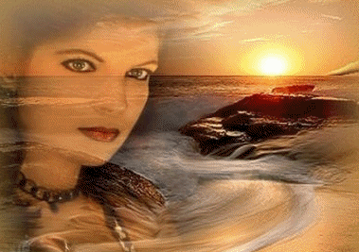
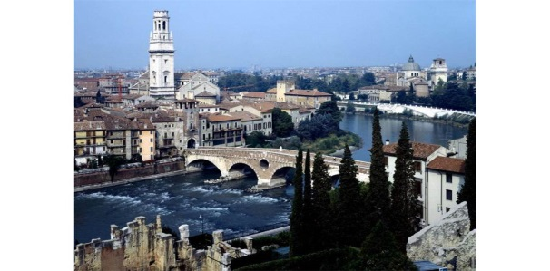
Querida, obrigado por tudo o que me dás
A compreensão e o bem que me fazes
A ternura que encontro em ti
Faz-me gritar ao mundo como és
Querida, tão querida é minha menina
Jamais, te trocarei por outra
Querida, tão querida é minha menina...

Slide 5
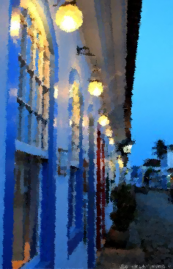

REALIZAÇÃO
Arte & Sons
Acervo Pessoal
Músicas
Acompanhamento
Tanto Cara
Guido Renzi
Encerramento
Tornero
Riccardo Cocciante
http://vendraminiletras.blogspot.com/
www.sergrasan.com/toninhovendraminislides/

